Slide 1
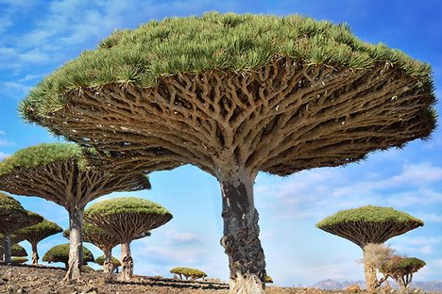
Ο ΒΛΑΣΤΟΣ

Slide 2
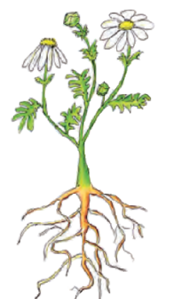
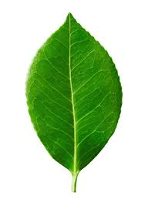
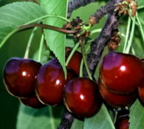
Μορφολογία του βλαστού
υπέργειο τμήμα του φυτού
αναπτύσσεται αντίθετα από την ρίζα
κεντρικός άξονας του φυτού
διαθέτει εσωτερικά σύστημα αγωγών
φέρει άνθη, φύλλα, καρπούς και
οφθαλμούς

Slide 3
Εκφύονται σε ειδικές θέσεις που ονομάζονται γόνατα. Το τμήμα του βλαστού μεταξύ δύο διαδοχικών γονάτων ονομάζεται μεσογονάτιο διάστημα
γόνατο
μεσογονάτιο διάστημα

Slide 4
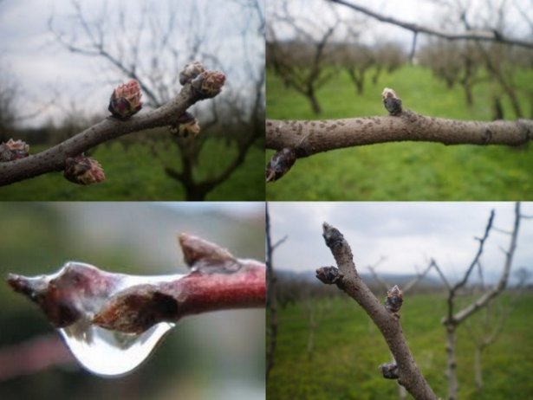
Οφθαλμοί
Μικρογραφία του βλαστού σε εμβρυακή κατάσταση.
Φυλλοφόροι – ξυλοφόροι ή ανθοφόροι (φύλλα – άνθη αντίστοιχα).

Slide 5
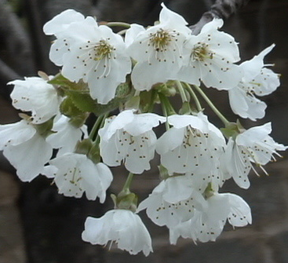
Οφθαλμοί
Απλός οφθαλμός: παράγονται μόνο φύλλα ή μόνο άνθη.

Slide 6
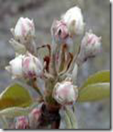
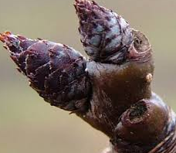
Οφθαλμοί
Μικτός οφθαλμός: παράγονται φύλλα και άνθη.
Κοιμώμενος οφθαλμός

Slide 7
Λειτουργίες του βλαστού
Μηχανική στήριξη των υπέργειων μερών του φυτού
Τροφοδοσία όλων των φυτικών τμημάτων με νερό, ανόργανα άλατα και οργανικές ουσίες.
Παραγωγή νέων ιστών
Αποταμίευση διαφόρων υλικών
Συμβολή στη φωτοσύνθεση

Slide 8
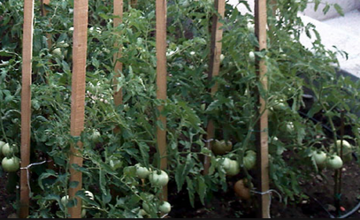
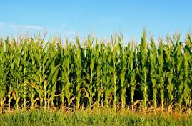
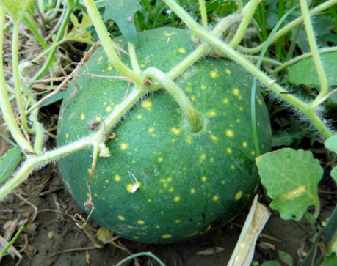
Τρόπος ανάπτυξης των βλαστών
Όρθιοι βλαστοί που απαιτούν ή όχι υποστύλωση
Βλαστοί που αναπτύσσονται
οριζόντια, πάνω ή κάτω από
την επιφάνεια του εδάφους.

Slide 9
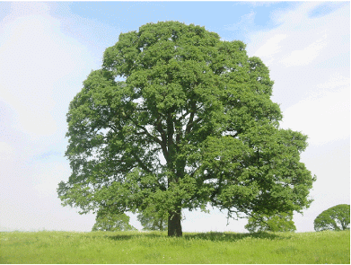
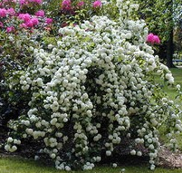
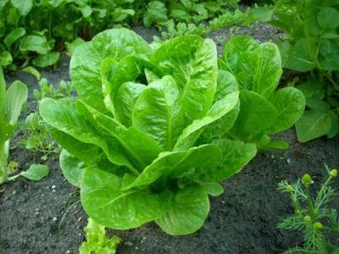
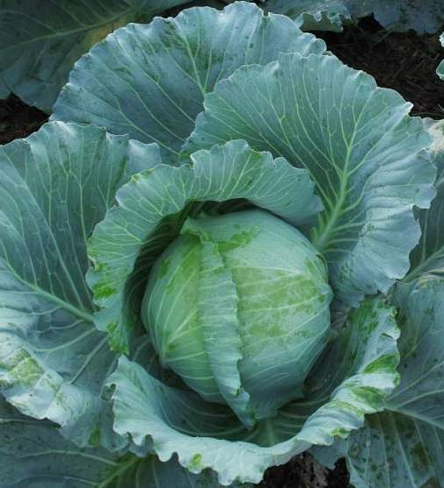
Τύποι βλαστών (χαρακτηρίζουν αντίστοιχα το φυτό)
Δένδρα
Θάμνοι
Ποώδη

Slide 10
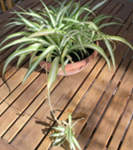
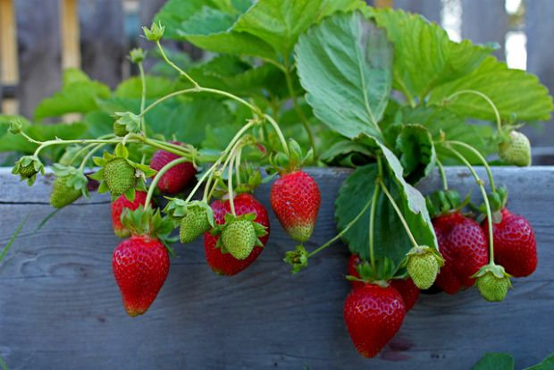
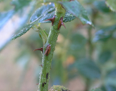
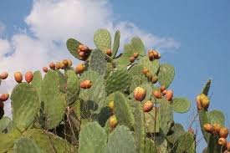
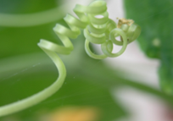
Μεταμορφώσεις βλαστών
Υπέργειοι βλαστοί
Στόλωνες
Κλαδόφυλλα
Αγκάθια
Έλικες

Slide 11
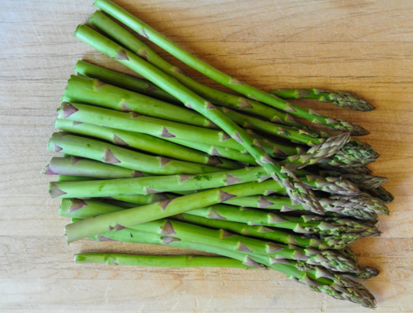
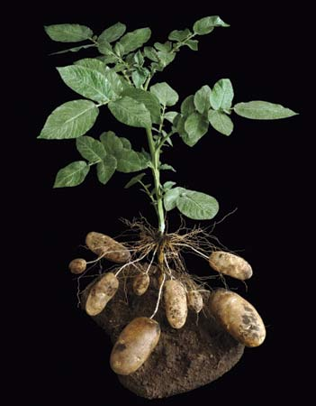
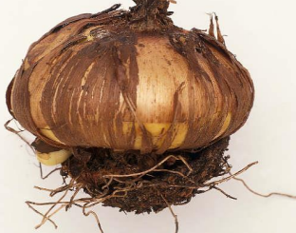
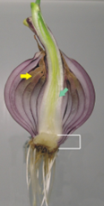
Μεταμορφώσεις βλαστών
Υπόγειοι βλαστοί
Ριζώματα
Κόνδυλοι
Βολβοί
κορμίδια

